Slide 1


การแนะนำ การศึกษาในกลุ่มสำหรับคริสเตียนใหม่
Introducing the
Group Studies for New Life
โดย เดวิด เบทตี้:
by Dave Batty

Slide 2


1. การอธิบายอย่างคร่าวๆ การฝึกอบรมการเป็นสาวก
คริสเตียน ที่ให้แก่ผู้เรียนของเรา
1. Overview of the Discipleship Training given to our Students
ก. การศึกษาในกลุ่มสำหรับคริสเตียนใหม่ (กกคม)
A. Group Studies for New Life (GSNL)
ข. การศึกษาสวนตัวสำหรับชีวิตใหม่ (กสชม)
B. Personal Studies for New Life (PSNL)
ค. ชั้นเรียนพิเศษอื่นๆ-การประกาศ โรคเอดส์ การพึ่งพาทางอารมณ์ เป็นต้น
C. Other special classes—Evangelism, AIDS,
Emotional Dependency, etc.

Slide 3

ภาพรวมในระยะเวลา 12 เดือนอย่าวคร่าวๆ 12 Month Overview
กกคม 1 ชั่วโมงใน 1วัน,
5 วันต่อ 1สัปดาห์
GSNL 1 hour a day, 5 days a week
กสชม 2 ชั่วโมงใน 1วัน,
5 วันต่อ 1สัปดาห์
PSNL 2 hours a day, 5 days a week

Slide 4
ภาพรวมในระยะเวลา 12 เดือนอย่าวคร่าวๆ 12 Month Overview
► กกคม 4 เดือนแรก
GSNL First 4 months
► ศึกษาต่อเนื่องด้วยการฝึกอบรมในกลุ่มการเรียนรู้
Continue with training phase group classes
► กสชม โปรแกรมทั้งหมด
PSNL Entire program

Slide 5
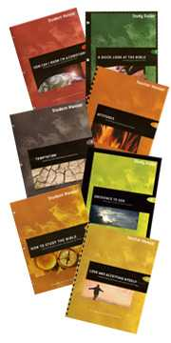
การศึกษาในกลุ่มสำหรับคริสเตียนใหม่
1. เราจะรู้ได้อย่างไรว่าเราเป็นคริสเตียน
2. การสำรวจพระคัมภีร์อย่างคร่าวๆ
3. ท่าที
4. การทดลอง
5. ประสบความสำเร็จในการดำเนินชีวิตเคริสเตียน
6. การเติบโตผ่านความผิดพลาด
7. แนวทางปฎิบัติของคริสเตียน
8. การเชื่อฟังพระเจ้า
9. การเชื่อฟังมนุษย์
10. ความโกรธและสิทธิส่วนบุคคล
11. วิธีการศึกษาพระคัมภีร์
12. รักและยอมรับตนเอง
13. ความสัมพันธ์ส่วนตัวกับคนอื่นๆ
14. ฤทธิ์อำนาจฝ่ายวิญญาณและสิ่งที่เหนือธรรมชาติ

Slide 6
Group Studies for New Life
1. How Can I Know I'm a Christian?
2. A Quick Look at the Bible
3. Attitudes
4. Temptation
5. Successful Christian Living
6. Growing Through Failure
7. Christian Practices
8. Obedience to God
9. Obedience to Man
10. Anger and Personal Rights
11. How to Study the Bible
12. Love and Accepting Myself
13. Personal Relationships with Others
14. Spiritual Power and the Supernatural

Slide 7

ลำดับการสอนที่แนะนำ
1. เราจะรู้ได้อย่างไรว่าเราเป็นคริสเตียน
2. การสำรวจพระคัมภีร์อย่างคร่าวๆ
3. ท่าที
4. การทดลอง
5. ประสบความสำเร็จในการดำเนินชีวิตเคริสเตียน
6. การเติบโตผ่านความผิดพลาด
7. แนวทางปฎิบัติของคริสเตียน
8. การเชื่อฟังพระเจ้า
9. การเชื่อฟังมนุษย์
10. ความโกรธและสิทธิส่วนบุคคล
11. วิธีการศึกษาพระคัมภีร์
12. รักและยอมรับตนเอง
13. ความสัมพันธ์ส่วนตัวกับคนอื่นๆ
14. ฤทธิ์อำนาจฝ่ายวิญญาณและสิ่งที่เหนือธรรมชาติ

Slide 8
Suggested Teaching Sequence
1. How Can I Know I'm a Christian?
2. A Quick Look at the Bible
3. Attitudes
4. Temptation
5. Successful Christian Living
6. Growing Through Failure
7. Christian Practices
8. Obedience to God
9. Obedience to Man
10. Anger and Personal Rights
11. How to Study the Bible
12. Love and Accepting Myself
13. Personal Relationships with Others
14. Spiritual Power and the Supernatural

Slide 9
2. เป้าหมายเบื้องต้นของ กกคม แต่ละวิชา
2. Primary Goals for Each course
ก. แนะนำหลักพระคัมภีร์ พื้นฐาน สำหรับ ชีวิต สำหรับ
คริสเตียนใหม่ (นมไม่ใช่เนื้อ)
A. Introduce basic Biblical principles for life for new Christians
(milk, not meat)
ข. เริ่มต้นด้วยการนำไป ประยุกต์ใช้ส่วนตัว
B. Start them on the path to personal application

Slide 10
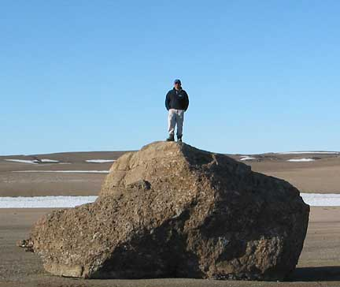
2. เป้าหมายเบื้องต้นของ กกคม แต่ละวิชา
2. Primary Goals for Each course
ค. การเตรียม พื้นฐาน ที่กว้างสำหรับการดำเนินชีวิตคริสเตียน
C. Provide broad foundation for Christian living

Slide 11
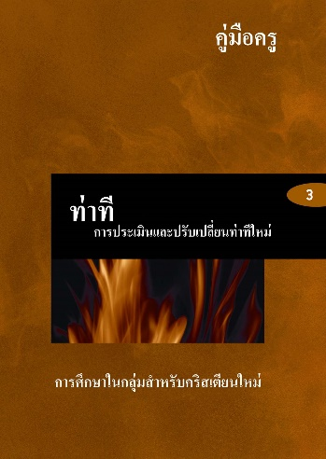
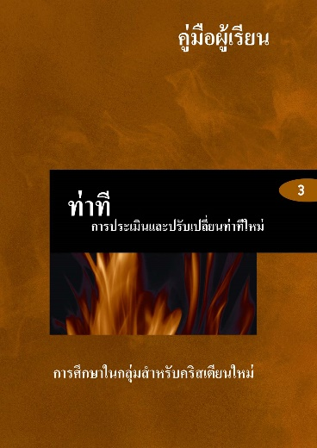

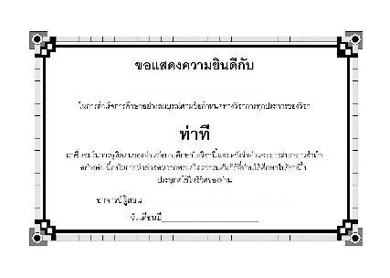
3. แต่ละวิชาในหลักสูตร กกคม ประกอบด้วย
3. Materials for each GSNL course
ก. คู่มือครู
Teacher’s Manual
ข. คู่มือผู้เรียน
B. Student Manual
ค. สมุดบันทึกโครงการ
C. Study Guide
ง. แบบทดสอบ
D. Test
จ. ใบประกาศนียบัตรสำหรับผู้ที่จบการศึกษา
E. Course Certificate

Slide 12
4. ประโยชน์ของการสอน กกคม ตามรูปแบบที่แนะนำ
4. Benefits of GSNL approach
ก. อิทธิพลจากเพื่อนใน แง่ดี
A. Positive peer pressure
ข. ครูสามารถจัดระบบและสอนตามแผนที่จัดไว้
B. Teacher can organize it and carry it out as planned
ค. จะมีการตอบสนอง (ฟีดแบ็ค) อย่าง ทันทีทันใด
C. Provides immediate feedback

Slide 13
4. ประโยชน์ของการสอน กกคม ตามรูปแบบที่แนะนำ
4. Benefits of GSNL approach
ง. ผู้เรียนมีการปฏิสัมพันธ์กับคำถามและกิจกรรมการเรียนรู้
D. Students interact with questions and learning activities
จ. บางวิชาสอนได้ดีที่สุดใน กลุ่ม - ความโกรธ ทัศนคติ มิตรภาพ ฯลฯ
E. Some subjects best covered in a group setting—anger, attitudes, friendships, etc.

Slide 14
5. ข้อจำกัดที่เป็นไปได้ในการสอน กกคม ตามรูปแบบที่แนะนำ
5. Possible Limitations of GSNL approach
ก. บ่อยครั้งเป็นการสื่อสาร ทางเดียว
A. Often is one-way communication
ข. สามารถขัดขวางการเรียนรู้ที่แท้จริง
B. Can hinder real learning

Slide 15
5. ข้อจำกัดที่เป็นไปได้ในการสอน กกคม ตามรูปแบบที่แนะนำ
5. Possible Limitations of GSNL approach
ค. เกิดความ เบื่อหน่าย
C. Can be boring
ง. มันเป็นการยากสำหรับผู้เรียนบางคนที่จะเปิดใจต่อคนแปลกหน้า
D. It’s hard for some students to be open with strangers

Slide 16
5. ข้อจำกัดที่เป็นไปได้ในการสอน กกคม ตามรูปแบบที่แนะนำ
5. Possible Limitations of GSNL approach
จ. ผู้เรียนมีความแตกต่างทางด้านระดับ
ความเป็นผู้ใหญ่ ฝ่ายวิญญาณ
E. Students are at different levels of spiritual maturity

Slide 17
5. ข้อจำกัดที่เป็นไปได้ในการสอน กกคม ตามรูปแบบที่แนะนำ
5. Possible Limitations of GSNL approach
ฉ. ความต้องการที่เร่งด่วนของผู้เรียนอาจจะแตกต่างจากวิชาที่กำลังสอนอยู่
F. The immediate needs of a student may be different from the class currently being taught
ช. มีผู้เรียนคนใหม่เข้ามา เรื่อยๆ
G. New students coming in all the time

Slide 18


6. โครงสร้างของ กกคม แต่ละวิชา
6. Structure for each GSNL course
ก. วิชาส่วนใหญ่ได้รับการออกแบบสำหรับ 5 คาบเรียน
A. Most designed for 5 class sessions
ข. แต่ละบทเรียนจบด้วยการประยุกต์ใช้กับชีวิตส่วนตัว
B. Each lesson ends with a personal application
ค. ท่องจำข้อพระคัมภีร์
C. Scripture memorization
ง. รายการการบ้าน
D. Class Assignment List

Slide 19
7. การวางแผนบทเรียนในคู่มือครู
7. Lesson plans in Teacher’s Manual
► หลักความจริงจากพระคัมภีร์และข้อพระธรรมหลัก
Key Biblical Truth and a Key Verse
► บทเรียนกิจกรรมวอร์มอัพ เตรียมความพร้อมก่อนเรียน
Lesson Warm-up activity
► กิจกรรมที่เฉพาะเจาะจงและข้อแนะนำสำหรับบทเรียนแต่ละส่วน
Specific activities and instructions for covering each part of the lesson
► การประยุกต์ใช้กับชีวิตส่วนตัว
Personal Application
► การบ้าน
Assignments

Slide 20
8. ปัญหาที่เป็นไปได้กับการสอน หลักสูตร กกคม
8. Possible Problems with Teaching GSNL
ก. อย่ารู้สึกว่าถูกบังคับในการครอบคลุมเนื้อหา ทุกๆ อย่าง ที่อยู่ในแผนการสอนบทเรียนหรือคู่มือผู้เรียน
A. Do not feel compelled to cover everything in the lesson plan or student manual
ข. อย่าแค่ อ่าน คู่มือผู้เรียนแบบง่ายๆ
B. Do not simply read the student manual

Slide 21
8. ปัญหาที่เป็นไปได้กับการสอน หลักสูตร กกคม
8. Possible Problems with Teaching GSNL
ค. ไม่เพียงแค่นำข้อมูลเยอะแยะมาสอนในชั้นเรียน
C. Don’t just dump information on your students in class
ง. นำเอาสิ่งที่สอนไปประยุกต์ใช้ในชีวิตจริง ของท่าน
D. Apply in your own life what you are teaching

Slide 22

9. หนังสือ:คำแนะนำสำหรับครูผู้สอนหลักสูตรการศึกษาในกลุ่มสำหรับคริสเตียนใหม่
9. Introducing Teachers to the GSNL
ก. หนังสือเล่มนี้ให้ข้อมูลเพิ่มเติมในการสอนหลักสูตร กกคม
A. This book gives additional information
on teaching the GSNL courses
ข. มีข้อสอบปลายภาค 2 แบบ สำหรับ
กกคม ทุกวิชา
B. Has the 2 versions of the Final Exam
for the entire GSNL series

Slide 23
9. หนังสือ:คำแนะนำสำหรับครูผู้สอนหลักสูตรการศึกษาในกลุ่มสำหรับคริสเตียนใหม่
9. Introducing Teachers to the GSNL
ค. มีเฉลยคำตอบของแบบทดสอยปลายภาค
C. Final test answer keys
ง. ใบประกาศนียบัตรสำหรับผู้ที่จบการศึกษา
D. Certificate of Achievement
จ. บันทึกผลการสอบของผู้เรียน
E. Student Test Record

Slide 24
10. การให้คะแนนการบ้านของผู้เรียน
10. Grading Student Assignments
ก. จงให้คะแนนเป็นความสำคัญอันดับแรก ประจำวัน ในตารางของท่าน
A. Make grading a daily priority in your schedule.
ข. จุดประสงค์ ของการบ้าน แบบทดสอบย่อย และการสอบคืออะไร
B. What is the purpose of the homework assignments, quizzes, and test?

Slide 25
10. การให้คะแนนการบ้านของผู้เรียน
10. Grading Student Assignments
ค. ความสำคัญของความคิดเห็น ส่วนตัว
C. Importance of personal comments
ง. ติดตามความเจริญก้าวหน้าของผู้เรียนลงใน บันทึกผลการสอบของผู้เรียน
D. Track their progress on the Student Record Sheet.

Slide 26
11. การสอบใน กกคม
11. Tests in the GSNL
ก. อย่าบอกผู้เรียน ทุกๆ อย่าง ที่จะทำการสอบ
A. Don’t tell your students everything that will be on the test.
ข. ในวันที่ผู้เรียนจะสอบ ให้แนะนำวิชาถัดไปที่ท่านกำลังจะสอน
B. Introduce the next course to be taught on the day of the test.

Slide 27
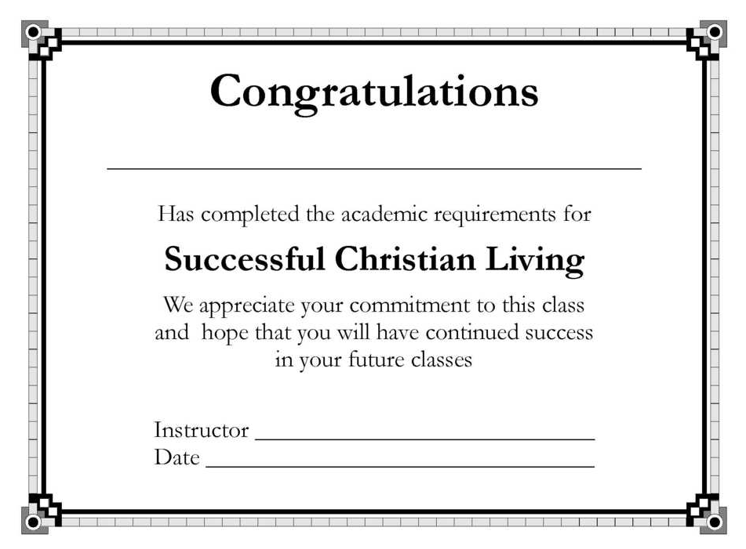
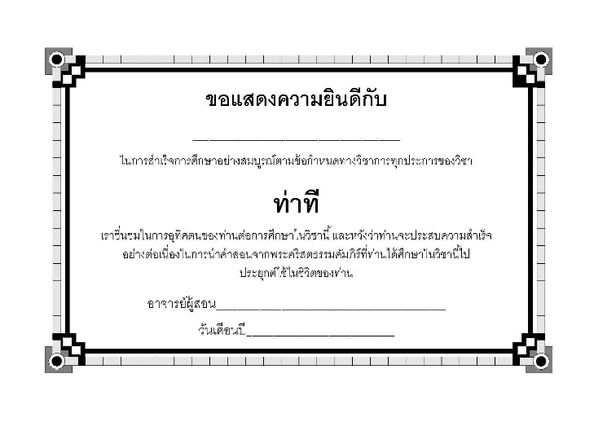
11. การสอบใน กกคม
11. Tests in the GSNL
ค. ใช้ประกาศนียบัตรหลักสูตร
C. Use the course certificate.
ง. การสอบปลายภาคสำหรับ
กกคม ทั้งหมด
D. Final exam for the entire GSNL series

Slide 28


การศึกษาเพิ่มเติม
For Further Study

Slide 29
คำถามเพื่อการอภิปราย
Questions for discussion

Slide 30

ข้อมูลในการติดต่อ
Contact information
Global Teen Challenge
www.GlobalTC.org
www.iTeenChallenge.org

